Slide 1


Государственное учреждение образования
«Академия образования»
Программа тематических занятий «Я. Моя семья. Моя Родина»
Тема занятия: «Октябрятам о пионерах»
(4 класс)

Slide 2
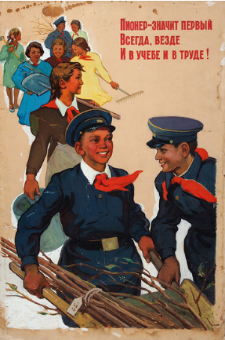
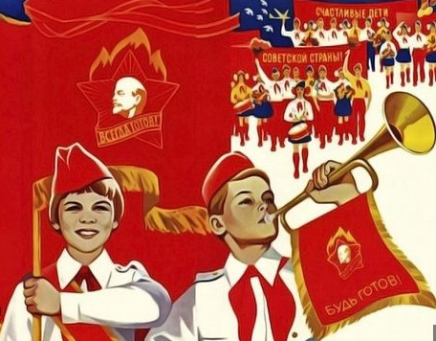
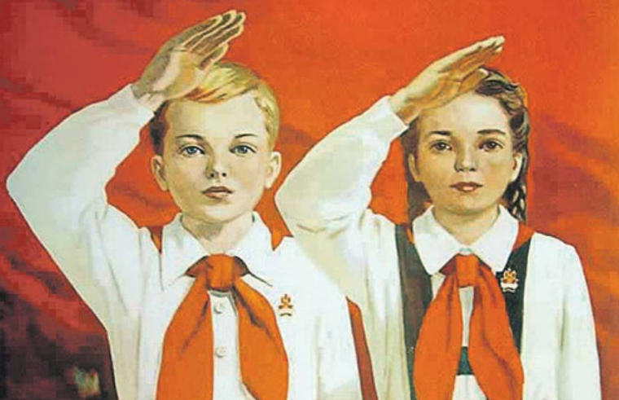
Пионерская организация: история создания
Пионер – значит первый.
19 мая 1922 год – начало основания Всесоюзной пионерской организации.

Slide 3
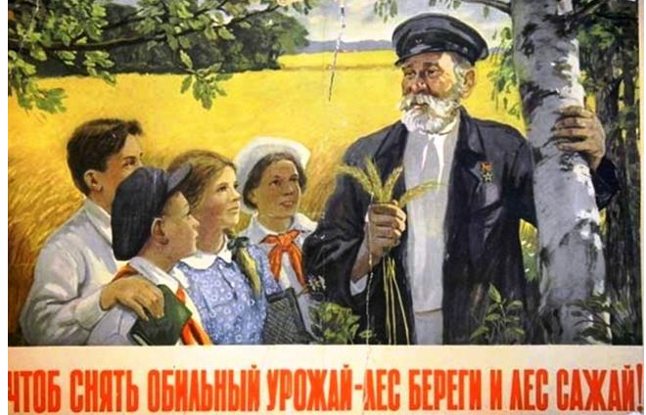
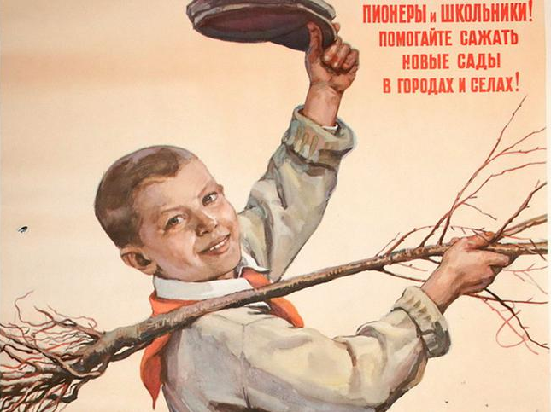
Основные направления деятельности пионеров советского времени
обучение грамоте взрослых и детей
помощь по устройству беспризорных детей в приюты, детские дома
участие в субботниках по благоустройству городов, сел, посадке деревьев

Slide 4
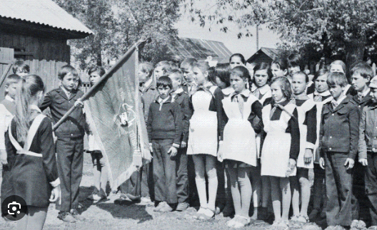
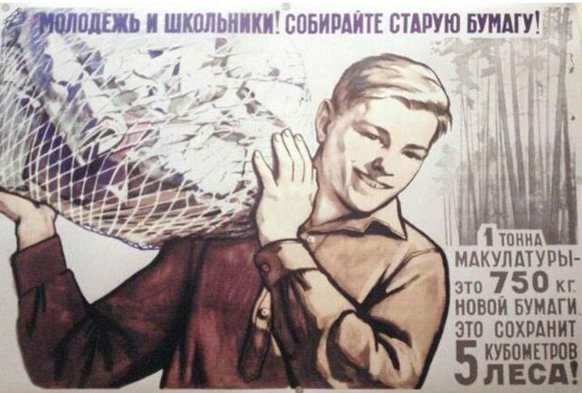
Основные направления деятельности пионеров советского времени
проведение пионерских сборов, где обсуждали пионерские дела
помощь одиноким пожилым людям
сбор металлолома и макулатуры

Slide 5
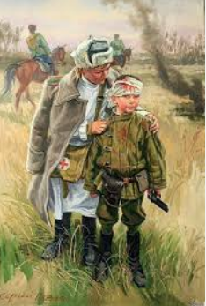
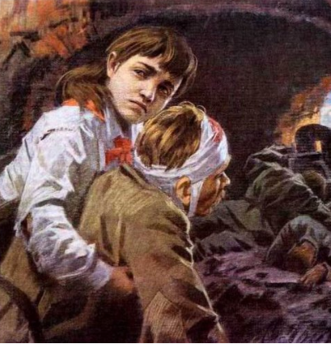
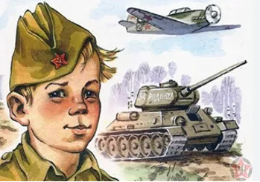
Пионеры в годы Великой Отечественной войны
Во время Великой Отечественной войны пионеры наравне со взрослыми защищали Родину от немецких захватчиков, трудились в тылу и воевали на фронте.
Дежурили в госпиталях, устраивали концерты, собирали урожай, многие ребята шли в партизаны.

Slide 6

Символы и традиции Всесоюзной пионерской организации
красный галстук, значок
пионерские атрибуты: дружинное знамя, отрядные флажки, горн и барабан

Slide 7


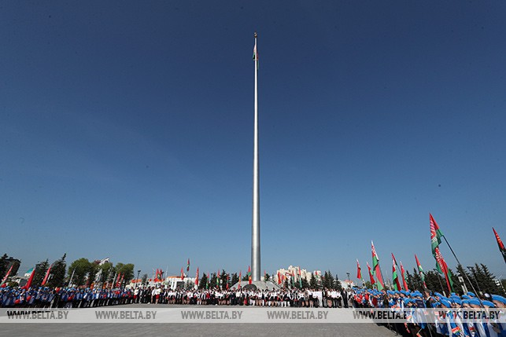
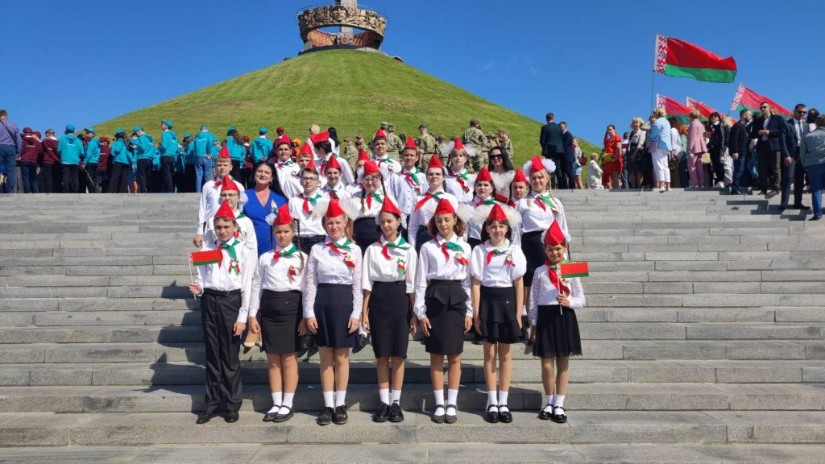
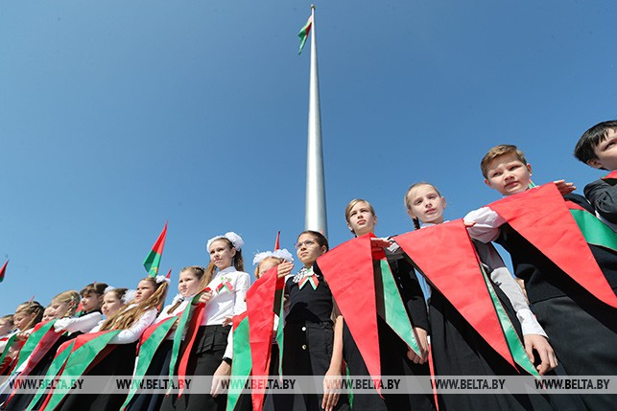
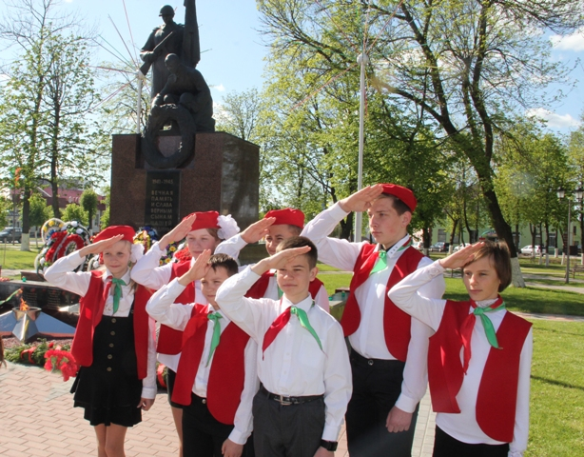
Белорусская республиканская пионерская организация сегодня
– крупнейшее детское общественное объединение в Беларуси

Slide 8



Пионерские символы Белорусской республиканской пионерской организации

Slide 9


Белорусская республиканская пионерская организация сегодня

